Slide 1
Strategia Rozwiązywania Problemów Społecznych Gminy Wejherowo
Przyjęcie części programowej Strategii Rozwiązywania Problemów Społecznych na lata 2027-2031
30 września 2026 r.

Slide 2


Slide 3
Elementy części programowej:
Wizja Gminy Wejherowo w 2031 roku
Misja samorządu i lokalnego systemu polityki społecznej
Cel główny
Cele strategiczne i operacyjne
Model zintegrowanego lokalnego systemu usług społecznych
Ocena zasadności i gotowości do przekształcenia Gminnego Ośrodka Pomocy Społecznej w Wejherowie w Centrum Usług Społecznych

Slide 4
Elementy części programowej:
Portfel działań i projektów strategicznych
Karty działań i projektów
Harmonogram realizacji i podział odpowiedzialności
System zarządzania realizacją Strategii
Monitoring, ewaluacja i zarządzanie ryzykiem
Ramy finansowe Strategii
Zgodność i spójność Strategii z dokumentami strategicznymi i programowymi

Slide 5
Model zintegrowanego lokalnego systemu usług społecznych:
Zadaniem modelu jest pokazanie, w jaki sposób lokalne instytucje, organizacje społeczne, podmioty ekonomii społecznej, podmioty publiczne i mieszkańcy powinni współdziałać, aby wsparcie było bardziej dostępne, skoordynowane, środowiskowe i skuteczne.
Model powinien poprzedzać decyzje organizacyjne dotyczące ewentualnego przekształcenia Gminnego Ośrodka Pomocy Społecznej w Wejherowie w Centrum Usług Społecznych.
Model powinien być oparty na zasadzie „jedna potrzeba – skoordynowana odpowiedź wielu podmiotów”.

Slide 6
Model zintegrowanego lokalnego systemu usług społecznych:
W przypadku spraw złożonych, dotyczących kilku problemów jednocześnie, konieczne jest uruchomienie współpracy wielu podmiotów i wskazanie sposobu koordynacji pomocy.
Model zakłada stopniowe przechodzenie od działań rozproszonych do działań lepiej uporządkowanych i koordynowanych.
Model zakłada wykorzystanie wielu podmiotów, ale w sposób bardziej spójny, oparty na wspólnej diagnozie potrzeb, uzgadnianiu ścieżek pomocy, wymianie informacji, wspólnym planowaniu usług oraz ocenie rezultatów.

Slide 7
Model zintegrowanego lokalnego systemu usług społecznych:
Docelowo model powinien prowadzić do pięciu zmian w funkcjonowaniu lokalnej polityki społecznej Gminy Wejherowo: wcześniejszego rozpoznawania potrzeb mieszkańców, większej dostępności wsparcia blisko miejsca zamieszkania, lepszej koordynacji spraw osób i rodzin o złożonych potrzebach, szerszego wykorzystania lokalnych partnerstw oraz oceny działań przez pryzmat rzeczywistych rezultatów dla mieszkańców.

Slide 8
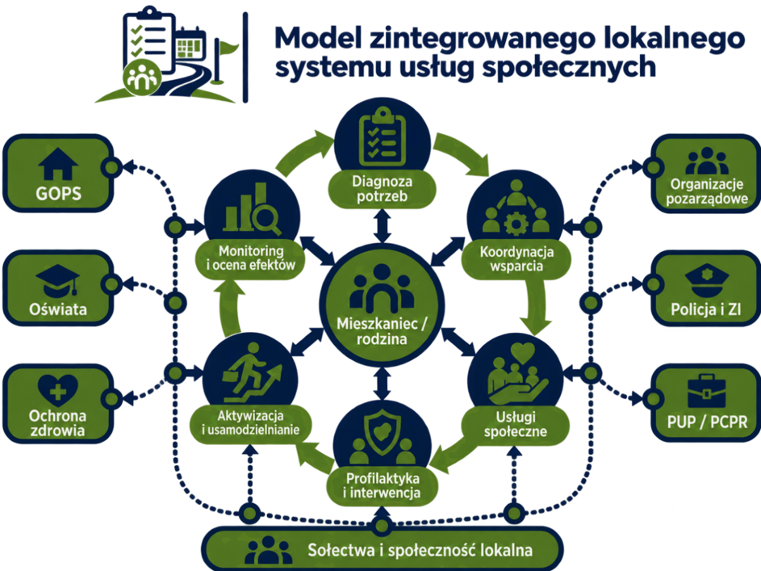
Model zintegrowanego lokalnego systemu usług społecznych:

Slide 9
Ocena zasadności i gotowości do przekształcenia GOPS w CUS:
Najpierw należy rozwijać realny system usług i koordynacji, a dopiero następnie ocenić, czy najlepszą formą jego trwałego funkcjonowania będzie dalszy rozwój Gminnego Ośrodka Pomocy Społecznej w Wejherowie, czy formalne przekształcenie go w Centrum Usług Społecznych.

Slide 10
Projekty flagowe:
1. „Transport bez barier” – usługa door-to-door
Zwiększenie realnej dostępności usług społecznych, zdrowotnych, rehabilitacyjnych i administracyjnych dla osób mających trudności w samodzielnym przemieszczaniu się poprzez przygotowanie, pilotaż i ewentualne wdrożenie usługi transportowej door-to-door na terenie Gminy Wejherowo.

Slide 11
Projekty flagowe:
2. „Rodzic ma wsparcie” – stała Szkoła dla Rodziców i Wychowawców
Utworzenie stałej, lokalnej formy edukacyjno-wspierającej dla rodziców i wychowawców, wzmacniającej kompetencje opiekuńczo-wychowawcze, komunikację w rodzinie, umiejętność reagowania na trudne zachowania dzieci oraz zdolność korzystania z pomocy przed pogłębieniem kryzysu rodzinnego.

Slide 12
Projekty flagowe:
3. „Sprawność blisko domu” – gminny program zwiększenia dostępności do rehabilitacji
Przygotowanie, pilotaż i ewentualne wdrożenie gminnego Programu Polityki Zdrowotnej zwiększającego dostęp mieszkańców Gminy Wejherowo do rehabilitacji, w szczególności dla osób, u których brak rehabilitacji może prowadzić do pogorszenia sprawności, utraty samodzielności lub wzrostu zapotrzebowania na opiekę.

Slide 13
Projekty flagowe:
4. „Odpowiedzialność bez przemocy” – lokalna kompetencja pracy z osobami stosującymi przemoc domową
Zbudowanie trwałej lokalnej kompetencji Gminnego Ośrodka Pomocy Społecznej w Wejherowie w zakresie pracy z osobami stosującymi przemoc domową oraz osobami zagrożonymi stosowaniem przemocy, w celu ograniczenia zachowań przemocowych, wzmocnienia odpowiedzialności za własne zachowanie, poprawy samokontroli i zwiększenia bezpieczeństwa rodzin.

Slide 14
Projekty flagowe:
5. „Szybciej do terapii” – zwiększenie dostępności pomocy terapeutycznej w obszarze uzależnienia od alkoholu i środków psychoaktywnych, współuzależnienia i DDA
Skrócenie czasu oczekiwania mieszkańców Gminy Wejherowo na pomoc terapeutyczną w obszarze uzależnienia od alkoholu i środków psychoaktywnych, współuzależnienia i DDA poprzez wdrożenie lokalnego mechanizmu finansowania dostępu do kwalifikowanych usług terapeutycznych i psychoterapii.

Slide 15
Uwagi do części programowej Strategii:
Będę bardzo wdzięczny za wszelkie uwagi, propozycje zmian oraz uzupełnienia. Można je przekazywać:
drogą mailową na adres: strategia@gops-wejherowo.pl,
podczas posiedzeń Zespołu.
Pragnę podkreślić, że dokument ma charakter roboczy i będzie na bieżąco modyfikowany oraz uzupełniany aż do momentu przyjęcia Strategii przez Radę Gminy Wejherowo.

Slide 16
Uwagi do części programowej Strategii:
Przyjęty dziś projekt części programowej Strategii będzie też opublikowany na stronach internetowych Urzędu Gminy Wejherowo i Gminnego Ośrodka Pomocy Społecznej w Wejherowie a także w mediach społecznościowych (proszę o udostępnianie).
Każdy mieszkaniec będzie mógł się zapoznać z treścią i również zgłaszać uwagi na adres mailowy: strategia@gops-wejherowo.pl.

Slide 17
Plan pracy:
W październiku:
  Oficjalne konsultacje społeczne zgodnie z uchwałą Rady Gminy Wejherowo w sprawie określenia zasad i trybu przeprowadzania konsultacji społecznych z mieszkańcami Gminy Wejherowo
  Przekazanie do zaopiniowania projektu strategii przez koordynatora do spraw opieki długoterminowej
W listopadzie:
  Końcowe opracowanie treści Strategii
  30 listopada 2026 r. godz. 13:45 – przyjęcie Strategii przez Zespół
W grudniu:
  Przedłożenie projektu Strategii pod obrady Rady Gminy Wejherowo

Slide 18
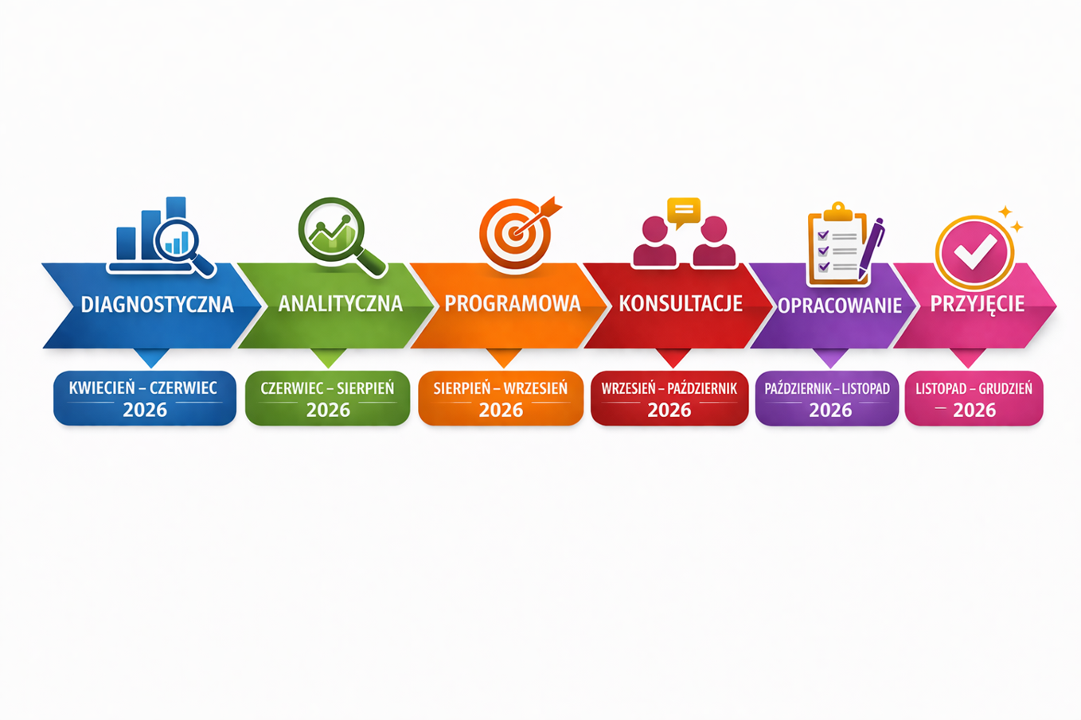
Plan pracy:

Slide 19
strategia@gops-wejherowo.pl
Protokół
Promocja
Dziękuję za uwagę

